Slide 1
计算科学导论
吴宾
wubin@gs.zzu.edu.cn

Slide 2
算法—计算之魂

Slide 3
程序设计是一个逻辑思维传达过程，在这个过程中，把人求解问题的思维传达到机器可直接或间接的操作中。或者说，程序中所描述的机器操作，实际上是人的解题思路的计算机可执行描述。程序中所蕴涵的解题思路称为算法（algorithm）。所以，算法常称为程序的灵魂、计算的灵魂。
算法+数据结构=程序
对于不同类型的问题，具有不同的算法
对于同样类型的问题也可以有不同的算法，因为不同的解题环境以及思维模式，会有不同的解题思路。（斐波那契数列的多种解法）
算法独立于任何具体的程序设计语言，一个算法可以用多种程序设计语言来实现。
算法因问题类型、解题环境和思维模式而异

Slide 4
世界上最早的算法
目前所知的世界上最早的算法是写在考古学家发掘出来的粘土板上的，此粘土板的制作年代大约是在公元前3000年~公元前1500年,也就是大约3500~5000年以前。考古学家是在靠近古代城市巴比伦的地方发现这些粘士板的，那里离现在的巴格达不远。巴比伦人发明了六十进制系统，我们现在关于时、分、秒的记法和关于角度的记法就是从他们那里学来的。
为了做数学用表，巴比伦人需要解代数方程，他们的做法是写个求解的“算法”。在算法中，基本上都是对实际数目的计算。在算法的最后还写上一句短语，这个短语可以粗略地翻译为“这是一个过程”，这也是最早出现的关于程序设计语言的记号。

Slide 5
算法—计算之魂
计算机求解问题的步骤
算法、算法特性及要求
算法的表示方法
典型算法
算法性能度量方法
程序设计概念与程序设计语言
软件的开发过程

Slide 6
计算机求解问题的步骤
问题分析
数学模型的建立
算法设计与选择
算法表示
算法分析
算法实现
程序调试
结果整理文档编制

Slide 7
算法、算法特性及要求
算法:对特定问题求解步骤的一种描述，是指令的有限序列，一条指令表示一个或多个操作。处理问题的策略
数据结构: 问题的数学模型（数据组织方式和关系）
程序:为计算机处理问题编制一组指令集
如何利用计算机解决实际应用问题？
从具体问题中抽象出一个适当的数学模型。
设计一个解此数学模型的算法
编程调试，得到最终答案

Slide 8
算法、算法特性及要求
算法的特性：
有穷性：算法应在执行有穷步后结束
确定性：每步定义都是确切、无歧义的
可行性：算法中描述的操作都可通过已经实现的基本运算执行有限次实现
输入： 有0个或多个输入
输出： 有一个或多个输出(处理结果)

Slide 9
算法、算法特性及要求
设计算法的要求
正确性：（程序不含语法错误；对于几组输入数据能够得出满足要求的结果；对精心选择带有刁难性的几组数据能得出满足要求的结果；程序对于一切合法的输入数据都能产生满足要求的结果）
可读性：易于阅读和交流
健壮性：（当输入数据非法时，算法能适当地作出反应或进行处理，不应中断程序的执行；）
高效率和低存储量需求：与问题的规模有关。

Slide 10
算法的表示方法
步骤法
程序流程图
N-S流程图
伪代码

Slide 11
算法的表示方法
步骤法
程序流程图
N-S流程图
伪码
三个数中的最大者
Step1：定义四个变量，分别为x、y、z以及max
Step2：输入大小不同的三个数，分别赋给x、y、z。
Step3：判断x是否大于y，如果大于，则将x的值赋给max，否则将y的值赋给max。
Step4 ：判断max是否大于z，如果大于，则执行步骤五，否则将z的值赋给max。
Step5：将max的值输出
Step6：结束
顺序查找数据序列中某个特定值
Step1：输入数据序列data[n]和欲查找值key
Step2：从序列中的最后一个元素开始查找
Step3：若该元素值不等于key，查找前一项．
Step4 ：若该元素值等于key，表示查找成功，返回key在序列中的位置，去第六步．
Step5：如果数据全部查找过但未能找到key，表示查找失败，返回０。
Step6：结束

Slide 12
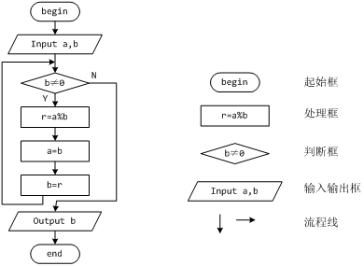
算法的表示方法
步骤法
程序流程图
N-S流程图
伪码

Slide 13
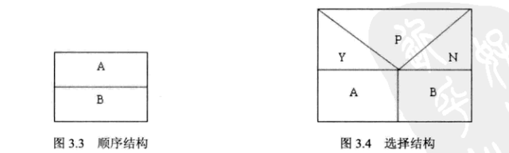
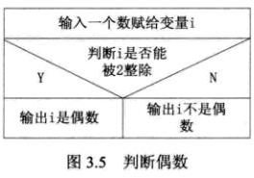
算法的表示方法
步骤法
程序流程图
N-S流程图
伪码

Slide 14
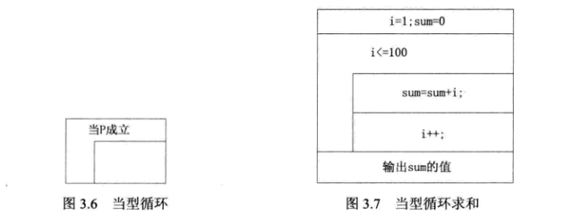
算法的表示方法--N-S流程图

Slide 15
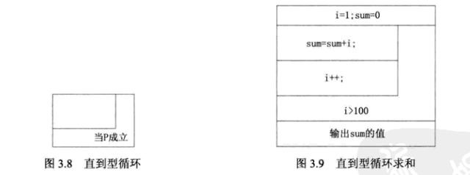
算法的表示方法--N-S流程图

Slide 16
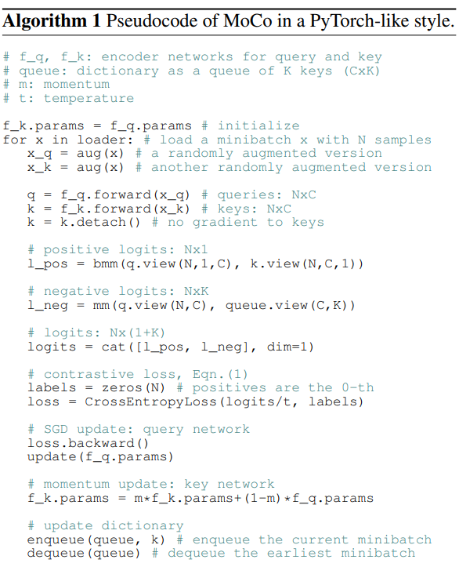
算法的表示方法---伪代码

Slide 17
典型算法思想
分治算法思想
递推算法思想
递归算法思想
迭代算法（辗转法）
枚举（暴力破解法）
贪心算法
试探算法（回溯法）
仿生思想
启发式算法思想

Slide 18
典型算法思想
分治：将一个规模为N的问题分解为K个规模较小的子问题，这些子问题相互独立且与原问题性质相同。求出子问题的解，就可得到原问题的解。
一般步骤：
（1）分解，将要解决的问题划分成若干规模较小的同类问题；
（2）求解，当子问题划分得足够小时，用较简单的方法解决；
（3）合并，按原问题的要求，将子问题的解逐层合并构成原问题的解。

Slide 19
分治实例
1 6个硬币中有一个是伪造的，已知伪造的硬币比真硬币要轻，如何找出伪造的硬币。可用设备为天平。
第一步将硬币看成一个大的问题，把该问题分成两个小问题。即随机选择一半作为A组，剩下的为B组。
第二步判断A和B组中是否有伪币。比较A组和B组的重量，若相等，则不存在伪币（算法终止）；否则存在伪币，位于较轻的那一组硬币中。
第三步如果两个或三个硬币的情况作为不可再分的小问题，可以解决。

Slide 20
分治思想的应用环境
1、原问题可以分解为多个子问题
这些子问题与原问题相比，只是问题的规模有所降低，其结构和求解方法与原问题相同或相似。
2、原问题在分解过程中，递归地求解子问题
由于递归都必须有一个终止条件，因此，当分解后的子问题规模足够小时，应能够直接求解。
3、在求解并得到各个子问题的解后
应能够采用某种方式、方法合并或构造出原问题的解。
Notes:
。。。。。

Slide 21
递推：通过前面的项来得出指定项的值。是一种用若干步可重复运算来描述复杂问题的方法。
基本思想：
首要问题是先找到各个相邻数据项之间的递推关系；
递推关系避开了求通项公式的麻烦，且有些题目的通项公式很难求，或者不能进行求解；
将复杂问题分解为若干步骤的简单运算；
一般来说递推算法就是一种特殊的迭代算法。
基本思路：
将复杂计算转换为简单重复运算；
通过找到递推关系式进行简化运算；
利用计算机的特性，减少运行时间。

Slide 22
一般步骤：
根据题目确定数据项，并找到符合要求的递推关系式；
根据递推关系式设计递推程序；
根据题目找到递推的终点；
单次查询可以不进行存储，多次查询都要进行存储；
按要求输出答案即可。
核心：寻找规律，寻找关系式
经典运用：斐波那契数列

Slide 23
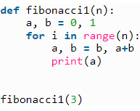
例如 斐波那契数列
猴子第一天摘若干桃子，当即吃一半又一个，以后每天都吃前一天剩下的一半又一个，到第十天只剩下一个，问猴子第一天摘多少桃子？关系式(f(n)=f(n-1)+f(n-2))
（ for循环）

Slide 24
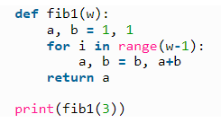
斐波那契数列（ for循环）

Slide 25
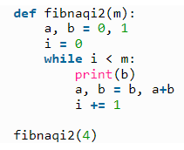
斐波那契数列（ whlie循环）

Slide 26
递归：通过不停的直接调用或者间接的调用自身的函数，通过每次改变变量完成多个过程的重复计算，直到到达边界之后，结束调用。
基本思想：
将复杂计算过程转换为简单重复子过程；
找到递归公式，即能够将大问题转化为小问题的公式；
自上而下计算，在返回完成递归过程。
核心是分治策略，即分而治之

Slide 27
递归：通过不停的直接调用或者间接的调用自身的函数，通过每次改变变量完成多个过程的重复计算，直到到达边界之后，结束调用。
一般步骤
根据题目设计递归函数中的运算部分；
根据题目找到递归公式，题目可能会隐含给出，也可能需要自己进行推导；
找到递归出口，即递归的终止条件。
经典运用是斐波那契数列、求阶乘n!、二分查找

Slide 28
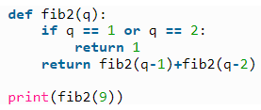
斐波那契数列（递归）

Slide 29
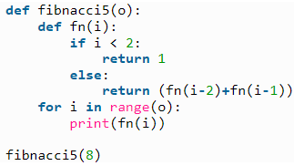
斐波那契数列（递归+定义函数+for循环）

Slide 30
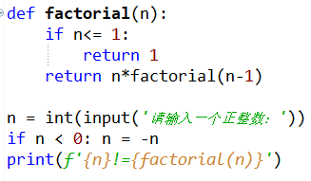
求阶乘：n！=n*（n-1）！

Slide 31
二分查找（折半查找）
基本思想：属于有序查找算法。用给定值先与中间结点比较。比较完之后有三种情况：
相等，说明找到；
要查找的数据比中间节点小，说明要查找的数字在中
间节点左边；
要查找的数据比中间节点大，说明要查找的数字在中
间节点右边。
说明：元素必须是有序的，从小到大或从大到小；

Slide 32
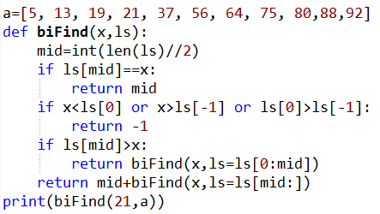
折半查找--有序表的查找
例: 查找 key = 21 的结点所在的数组元素下标,设指针low和high分别指示待查元素所在范围的上界和下界，指针mid指示区间的中间位置，即mid= ⎣（low+high）/2⎦
 | 5 | 13 | 19 | 21 | 37 | 56 | 64 | 75 | 80 | 88 | 92
0 1 2 3 4 5 6 7 8 9 10 11
Low
Mid
High

Slide 33
查找与排序
查找：找出满足给定条件的元素的方法
七大常见查找算法：基本查找（顺序查找）、二分查找（折半查找）、插值查找、斐波那契查找、分块查找、哈希查找、树表查找
排序：将数据元素按照关键字递增/递减的顺序排列
十大经典排序算法：冒泡排序、选择排序、插入排序、希尔排序、堆排序、归并排序、快速排序、计数排序、桶式排序、基数排序

Slide 34
递推算法和递归算法的区别：
算法的过程不同；
递推与递归的比较相对于递归算法，递推算法免除了数据进出栈的过程；
两种算法用途不同。

Slide 35
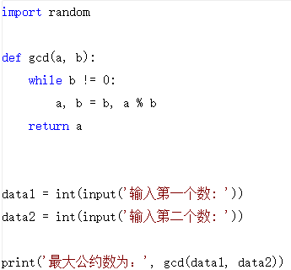
迭代（辗转法）：是一种不断用变量的旧值递推新值的过程，解决问题时总是重复利用一种方法。
（1）确定迭代变量：直接或间接地不断由旧值递推出新值
的变量
（2）建立迭代关系式：新值与旧值的公式或关系。（解决迭
代问题的关系）
（3）对迭代过程进行控制：确定迭代过程什么时候结束
例如：最大公约数问题
1.输入m，n
2. 计算m除以n的余数r
3. 若r！=0，执行步骤4；否则n是最大公约数，结束。
4. m=n，n=r，r=m mod n
5. 返回步骤3

Slide 36
枚举（暴力破解法）：是把所有条件，相关情况统统考虑进去，从而计算出所有条件符合的结果
例如：有四位同学中的一位做了好事，不留名，表扬信来了之后，校长问这四位是谁做的好事。
A说：不是我 X != ‘A’ ；
B说：是C X == ‘C’；
C说：是D吧 X == ’D’；
D说：他胡说 X !=‘ D’ ;
已知三个人说的是真话，一个人说的是假话。现在要根据这些信息，找出做了好事的人。
方法： 假定是X为A，代入上式判断真假；
对B、C、D做同样判断

Slide 37
贪心算法：从问题的某一个初始解出发，逐步逼近给定的目标，以便尽快求出更好的解。
基本过程：
1.从问题的某一初始解出发；
2.while能向给定总目标前进一步；
3.求出可行解的一个解元素；
4.由所有解元素组合成问题的一个可行解。
例子：4种面值的纸币，20,10,5,1，那么36元最少用多少纸币？
局限性：
不能保证最后的解是最优的；
不能求最大最小解问题；
只能求满足某些约束条件的可行解范围。
经典运用：装箱问题、找零方案，活动选择问题、背包问题

Slide 38
试探算法（回溯法）：在试探算法中，放弃当前候选解，并继续寻找下一个候选解的过程称为回溯。
基本过程：
1.针对所给问题，定义问题的解空间；
2.确定易于搜索的解空间结构；
3.以深度优先方式搜索解空间，并在搜索过程中用剪枝函数避免无效搜索；
经典运用：八皇后问题、29选7彩票组合，0-1背包、N皇后问题

Slide 39
仿生思想
模拟自然生物进化或者群体社会行为的随机搜索方法
例如：蚁群算法、粒子群算法、遗传算法、人工神经网络等
启发式算法思想
告诉你该如何发现这些指导信息，或者至少到哪里去寻找它们
例如：爬山法、仿生算法类等

Slide 40
算法性能度量
(渐近)时间复杂度：算法的时间量度记作(n)=O(f(n))，表示随问题规模n的增大，算法执行时间的增长率和f(n)的增长率相同。
（渐进）空间复杂度： 算法所需存储空间的量度。记作：S(n)=O(g(n))，其中n为问题的规模,表示随着问题规模n的增大，算法运行所需存储量的增长率与g(n)的增长率相同。
算法的存储量包括:输入数据所占空间、程序本身所占空间、额外辅助空间。

Slide 41
程序设计语言与程序设计概念
程序设计语言
面向过程的程序设计语言
C语言等
源程序—目标程序—可执行程序
面向对象的程序设计语言
C++、Java等
源程序—字节码文件—解释执行

Slide 42
程序设计语言与程序设计概念
计算机求解的核心是算法设计，算法设计是计算机学科中最具有方法论性质的核心概念，是计算机学科的灵魂
程序设计使用计算机能理解的某种语言把算法写出程序
算法设计是程序设计的高级阶段。
设计高质量的算法和相应的程序能力是计算机专业学生必备的能力之一。

Slide 43
软件的开发过程
建立数学模型，
选择解决方案
确定数据结
构和算法
需求分析
编写程序
调试程序
整理文档

Slide 44
面向过程的程序设计
数据与功能是分离的
结构化程序设计原则：
采用3种基本程序控制结构（顺序、选择、循环）
自顶而下的逐步求精的设计方法（逐步细化）
模块化：将复杂算法分解为若干个相对独立、功能单一的模块

Slide 45
面向对象的技术与可视化程序设计
数据和功能一起形成了对象
面向对象的基本特点：封装、继承、多态
面向对象程序设计语言的特点：
将问题分解为对象
对象将自己的属性和方法封装成一个整体，供程序设计者使用
对象之间的相互作用则通过消息传递来实现
人们对复杂系统的认识过程与程序设计过程尽可能一致

Slide 46
面向对象的技术与可视化程序设计
可视化程序设计语言（VC，VB，Delphi）
以图形化的编程方式将面向对象技术的特性体现出来
基于面向对象的思想，引入类概念和事件驱动
程序开发先进行界面设计，再进行事件编写程序代码，以响应鼠标、键盘的各种动作
利用各种控件进行搭积木或少量的代码就可实现编程

Slide 47
思考题
假如班级中的每个人都推荐一本自己书的书号(ISBN号) ，要求同样的ISBN号只保留一个，然后对ISBN号排序、去重。试用面向过程/对象的方法设计该算法（考虑采用何种数据结构，并用流程图表达算法的设计思路）
每个人每天都会做一些事情，试将你一周中 的安排用算法描述出来。

